Slide 1
Control Device by using hand motive detection
อุปกรณ์ตรวจจับการเคลื่อนไหวของมือ
อาจารย์ที่ปรึกษา
รศ. สมศักดิ์ มิตะถา
อาจารย์ นเรศ มาลัย
จัดทำโดย
นายชัยรัตน์ ภักดีพาณิชพงศ์ รหัส 41014098
นายวฤณ ตั้งสิทธิ์ภักดี รหัส 41014373

Slide 2
What is this project ?
เป็นโปรเจคที่ต้องการสร้างอุปกรณ์ที่ใช้ตรวจจับการเคลื่อนไหวของมือโดยสามารถนำไปเป็นอุปกรณ์อินพุทเข้าสู่คอมพิวเตอร์ได้ โดยค่าใช้จ่ายไม่แพงจนเกินไป

Slide 3
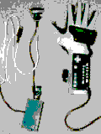
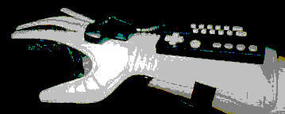
Conceptual View of this project
ต้องการสร้างอุปกรณ์ที่มีลักษณะคล้ายดังภาพ

Slide 4
ทำไมต้องมีโปรเจคนี้
เนื่องจากอุปกรณ์ที่มีอยู่ในท้องตลาดขณะนี้
- ไม่มีผลิตในประเทศไทยและต้องสั่งจากต่างประเทศ
- มีราคาแพง
- ไม่รู้จักอย่างกว้างขวาง

Slide 5
วัตถุประสงค์ของโปรเจค
- สามารถสร้างและนำไปใช้งานได้ เช่น บังคับแขนกล
- ต้องการให้เป็นอุปกรณ์ที่แพร่หลายและรู้จักกันในวงกว้าง
- สร้างอุปกรณ์ราคาไม่แพงซึ่งใช้งานได้คล้ายกับอุปกรณ์ของต่างประเทศ

Slide 6
ขอบเขตของโปรเจค
สร้างอุปกรณ์ฮาร์ดแวร์ซึ่งสามารถตรวจจับการเคลื่อนไหวของมือแล้วส่งผ่านเข้าสู่คอมพิวเตอร์แล้วแสดงผลการเคลื่อนไหวของมือออกมาเป็นกราฟฟิกออกทางคอมพิวเตอร์

Slide 7
หัวข้อที่จะนำเสนอ
- Block Diagram โดยรวม
- เซนเซอร์ชนิดต่างๆ
- วงจรแปลงสัญญาณจากอนาล็อกไปเป็นดิจิตอล
- วิธีการติดต่อกับคอมพิวเตอร์
- การรับค่าจากพอร์ตอนุกรม
- การแสดงผลกราฟฟิก 3 มิติ

Slide 8



Block Diagram โดยรวม
สร้างถุงมือ ต่อวงจร แสดงผล

Slide 9
Block Diagram โดยรวม (ต่อ)
Hardware
R ปรับค่าได้
ADC0817
89C51
User
Interface
Computer
MAX232
Software

Slide 10
เซนเซอร์ชนิดต่างๆ
- R ปรับค่าได้
- Bend Sensors
- Hall Effect Sensors
- Code Disc Sensors
- Strain Gauge

Slide 11
เซนเซอร์ที่เลือกใช้
เราเลือก R ปรับค่าได้ เนื่องจาก
- มีราคาถูก
- หาซื้อได้ง่ายในเมืองไทย
- เมื่อเทียบคุณภาพกับราคาแล้วถือว่าคุ้ม

Slide 12
วงจรแปลงสัญญาณจากอนาล็อกไปเป็นดิจิตอล
ปัญหาที่พบ
ต้องใช้เซนเซอร์จำนวนมากทำให้ต้องใช้ ADC จำนวนมาก
ต้องใช้ Multiplexer ภายนอกต่ออีก ทำให้วงจรยุ่งยาก
วิธีแก้ไข
ใช้ ADC0817

Slide 13
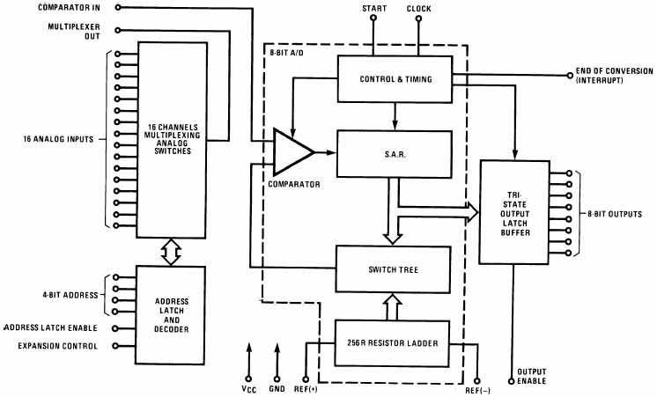
ADC0817
เป็นไอซีที่รวมเอา Multiplexer Analog 16 channels รวมเข้ากับ Analog-to-Digital 8 bits เข้าไว้ด้วยกัน

Slide 14
วิธีการติดต่อกับคอมพิวเตอร์
เนื่องจากต้องมีการ Decode address และการส่งข้อมูลให้คอมพิวเตอร์จึงต้องใช้ Microcontroller (8051) ในการควบคุมแล้วใช้ MAX232 ในการแปลงแรงดันไฟฟ้าให้เหมาะสมแล้วส่งไปยัง Serial port

Slide 15
เหตุผลที่ใช้ 89C51 กับโปรเจคนี้
- มีพอร์ตโดยรวมเพียงพอกับที่ต้องการในการใช้งาน
- มีพอร์ตติดต่อพอร์ตอนุกรมอยู่แล้วในตัว
- ไม่ต้องทำโพรโตคอลในระดับล่างเอง เช่น การทำ Hand-shaking
- มีขายอย่างแพร่หลาย หาซื้อได้ง่าย

Slide 16
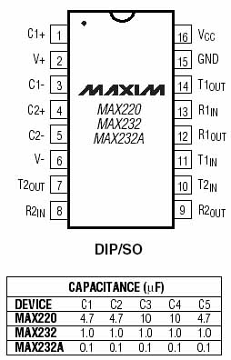
MAX232
ใช้แปลงค่าแรงดันไฟฟ้าจาก 89C51 กับพอร์ตอนุกรม

Slide 17
Software
ประกอบด้วย 2 ส่วนหลักๆ คือ
- การรับค่าจากพอร์ตอนุกรม
- การแสดงผลกราฟฟิก 3 มิติ

Slide 18
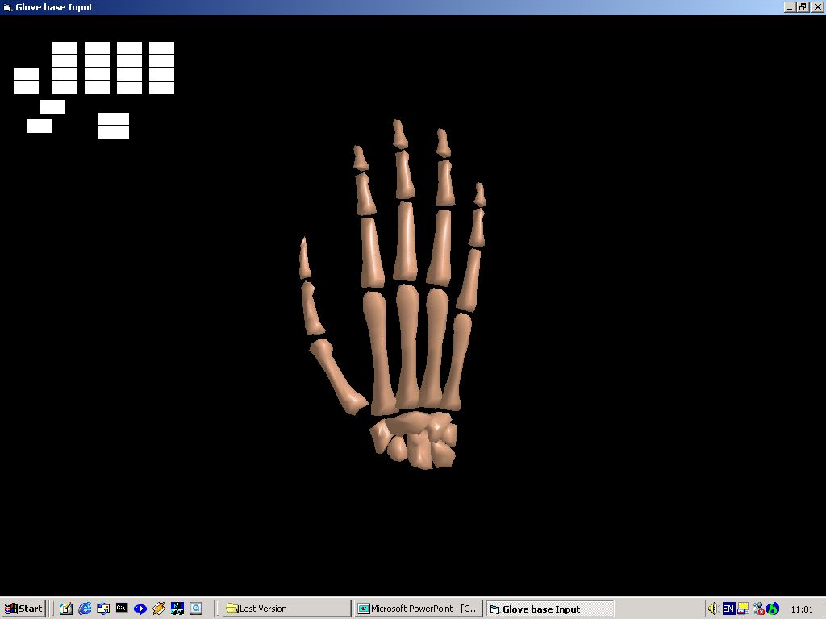
Software (ต่อ)
ส่วนรับค่าจากพอร์ตอนุกรม
ส่วนแสดงผลกราฟฟิก 3 มิติ

Slide 19
การรับค่าจากพอร์ตอนุกรม
จะต้องมีส่วนสำคัญอีกส่วนเพื่อป้องกันการรับข้อมูลผิดพลาดคือ การซิงโครนัสข้อมูล ซึ่งคือการตรวจสอบข้อมูลที่รับเข้ามาว่า ณ ข้อมูลปัจจุบันเป็นค่าตำแหน่งของเซนเซอร์ หรือค่าที่ได้รับจากเซนเซอร์

Slide 20
การแสดงผลกราฟฟิก 3 มิติ
มีโครงสร้างหลักๆ อยู่ 3 ส่วนคือ
- การสร้างรูปวัตถุ 3 มิติในโปรแกรม 3D Studio MAX (.3ds)
- การเปลี่ยนนามสกุลของไฟล์ .3ds เป็น .x
- การโหลด .x ให้กับ DirectX โดยใช้ Visual Basic

Slide 21
การแสดงผลกราฟฟิก 3 มิติ (ต่อ)
ใช้ DirectX ในการจัดการกับการแสดงผล ซึ่งจะต้องมีการจัดการวางโครงสร้าง ซีนกราฟ ให้กับวัตถุต่างๆ บนโลก 3 มิติ แล้วให้ DirectX จัดการการเรนเดอร์ภาพสามมิติให้

Slide 22
สรุปผลการทำงานที่ผ่านมา
- ได้ถุงมือที่ประกอบเซนเซอร์เป็นที่เรียบร้อย
- ได้วงจรที่ใช้เชื่อมตัวถุงมือกับคอมพิวเตอร์เป็นที่เรียบร้อย
- สามารถแสดงผลกราฟฟิก 3 มิติจากค่าที่ได้รับจากถุงมือเป็นที่เรียบร้อย

Slide 23
ปัญหาและอุปสรรค
- การสร้างและออกแบบถุงมือทำได้ยาก เพราะหาสภาพความเหมาะสมของการติดเซนเซอร์กับการเคลื่อนไหวของมือได้ยาก
- ไอซีบางเบอร์ที่ต้องการหายาก
- ไอซี 555 เบอร์ที่ต้องการหาไม่ได้ในท้องตลาดทำให้ได้ความถี่ในวงจรไม่เป็นไป spec ที่ต้องการ

Slide 24
แนวทางในการพัฒนาต่อ
- สร้างโปรแกรมแปลภาษามือเป็นภาษาพูดหรือตัวหนังสือบนคอมพิวเตอร์
- ขยายจากถุงมือเป็นทั้งแขนหรือส่วนอื่นๆ เพื่อใช้บังคับแขนกลหรือหุ่นยนต์ต่างๆ
- สร้างไดร์เวอร์ให้กับอุปกรณ์ชนิดนี้ เพื่อสามารถใช้งานได้หลากหลายยิ่งขึ้น

Slide 25

The End

